Slide 1
Programowanie Symulatorów Morskich 2
Grzegorz Krukowski - INF III

Slide 2
Stan na 18.03.2019
Dodano możliwość manipulacji modelem wg. 6DoF

Slide 3
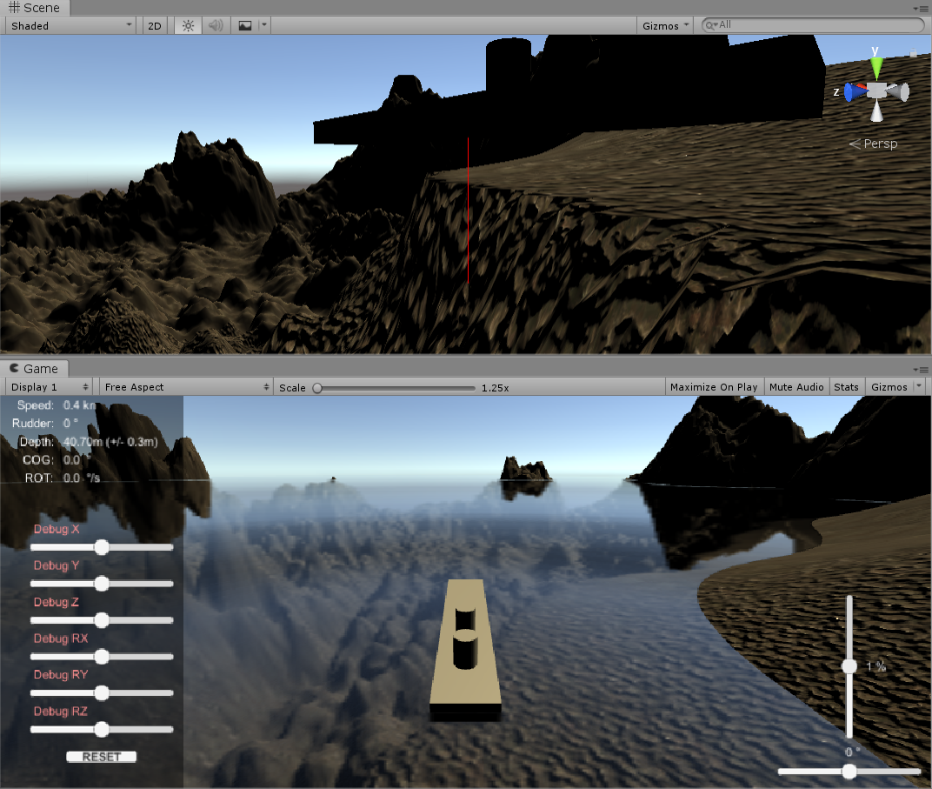
Stan na 18.03.2019
Dodano możliwość manipulacji modelem wg. 6DoF

Slide 4
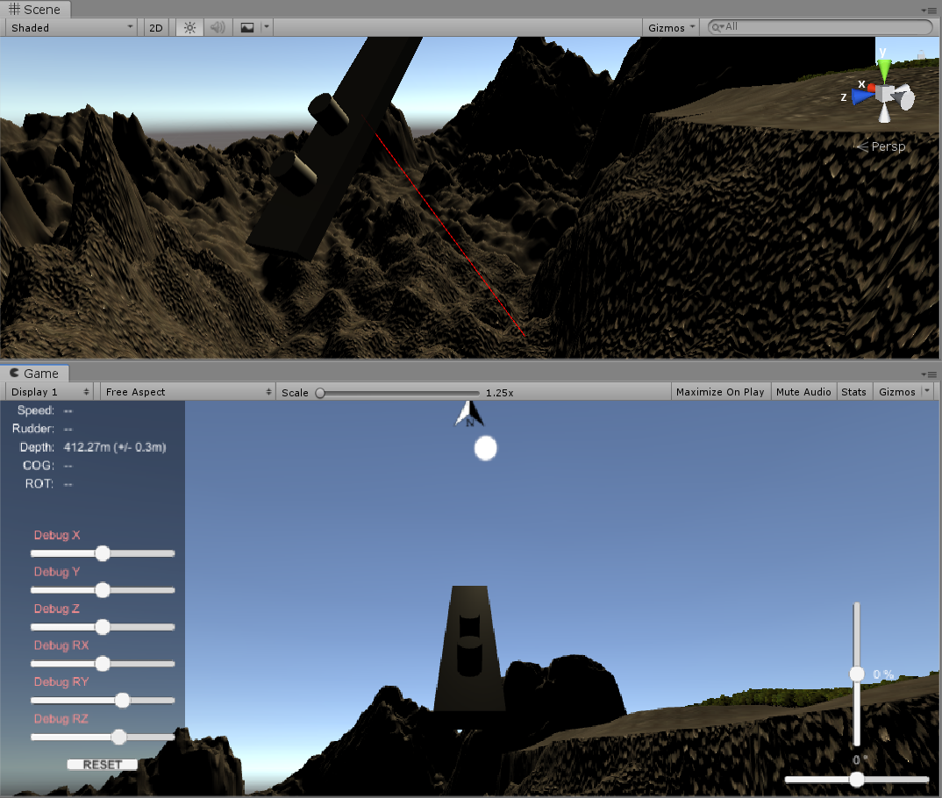
Stan na 18.03.2019
Dodano możliwość manipulacji modelem wg. 6DoF

Slide 5
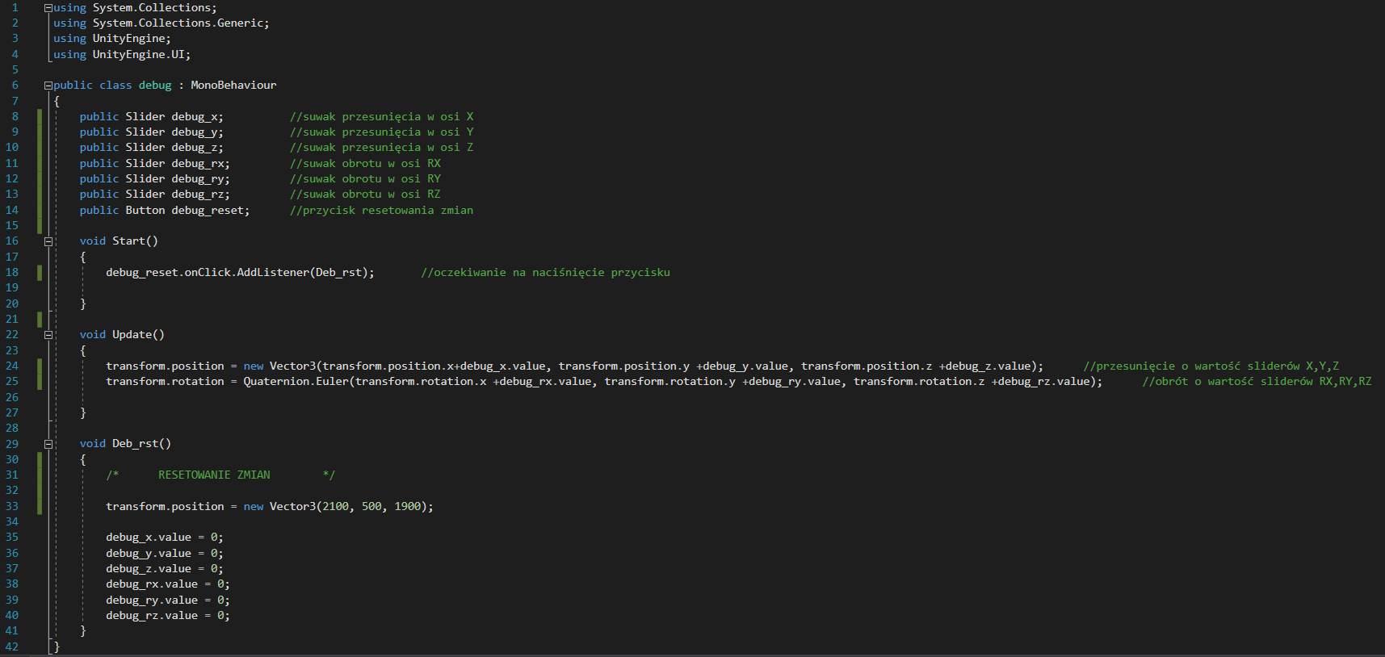
Stan na 18.03.2019
Dodano możliwość manipulacji modelem wg. 6DoF

Slide 6
Dziękuję za uwagę

